Slide 1

COMUNIACIONES UNIFICADAS
UNIDAD 7
Servicios y Funciones - CUCM
Cisco Unified Contact Center Express

Slide 2

CUCM – Funciones y Servicios
Usuarios
Permisos Básico para usuarios Finales
https://<hostanme cucm>/ucmuser
Extension Mobility
Device Profile
Forwards
Direccionamiento de llamadas desde interno
Call Pickup
Captura Grupal de llamada
Hunt Pilot
Distribución de llamadas a internos

Slide 3
CUCM – Funciones y Servicios
Usuarios
Permisos Básico para usuarios Finales
https://<hostanme cucm>/ucmuser
Extension Mobility
Device Profile
Forwards
Direccionamiento de llamadas desde interno
Call Pickup
Captura Grupal de llamada
Hunt Pilot
Distribución de llamadas a internos

Slide 4
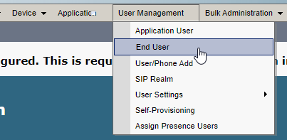
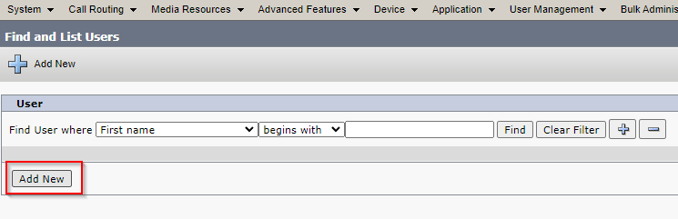
CUCM – End User
Local
Active Directory

Slide 5
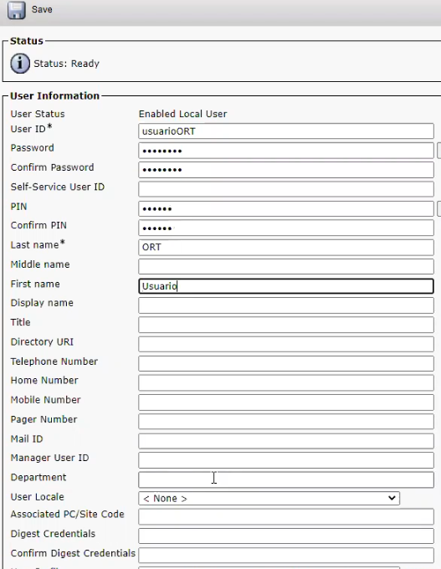
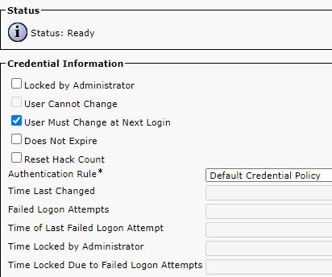
CUCM –

Slide 6
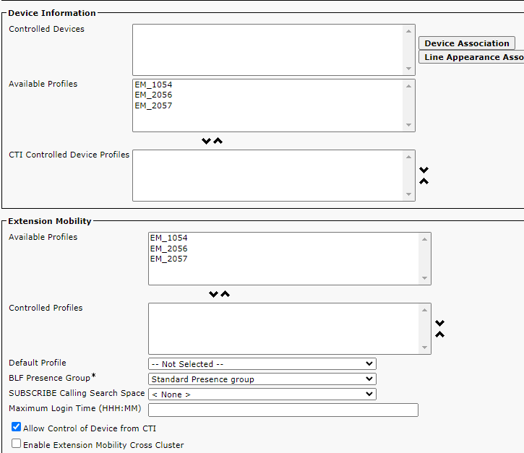
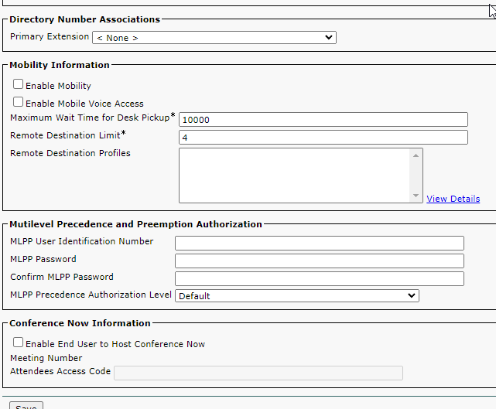
CUCM – User

Slide 7
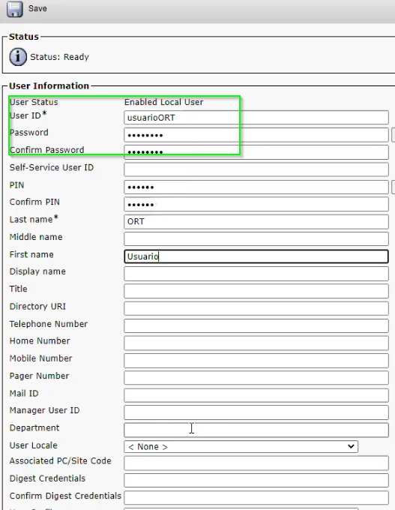
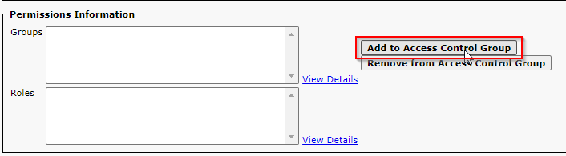
CUCM – Al Guardar

Slide 8
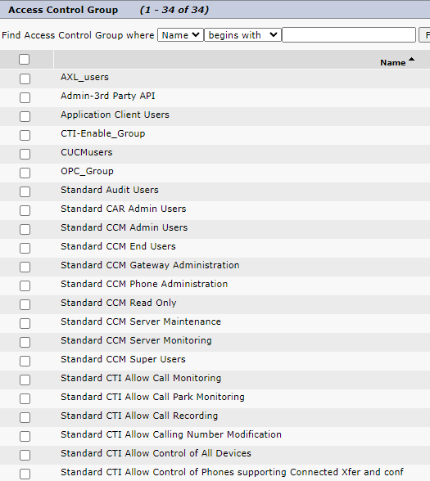
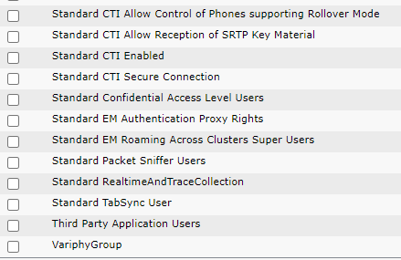
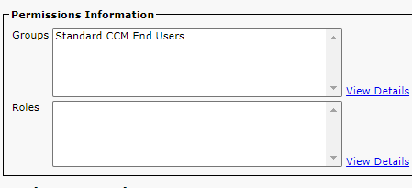
CUCM – Access Control Group
Se guardan los cambios…

Slide 9
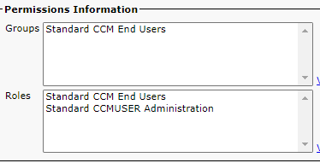
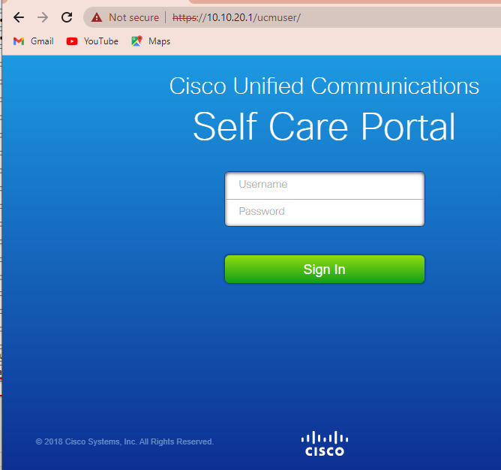
CUCM – Access Control Group

Slide 10
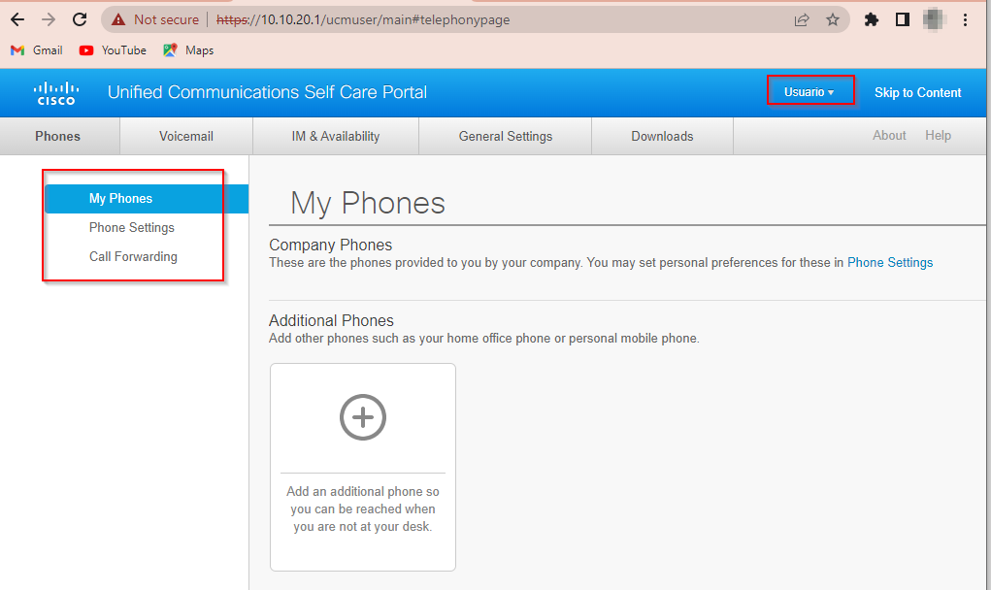
CUCM – UCMUser

Slide 11
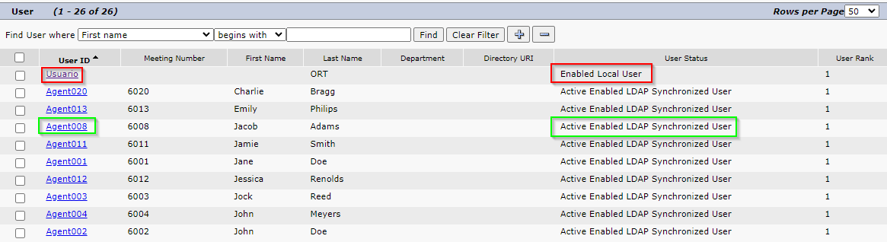
CUCM – Usuarios

Slide 12
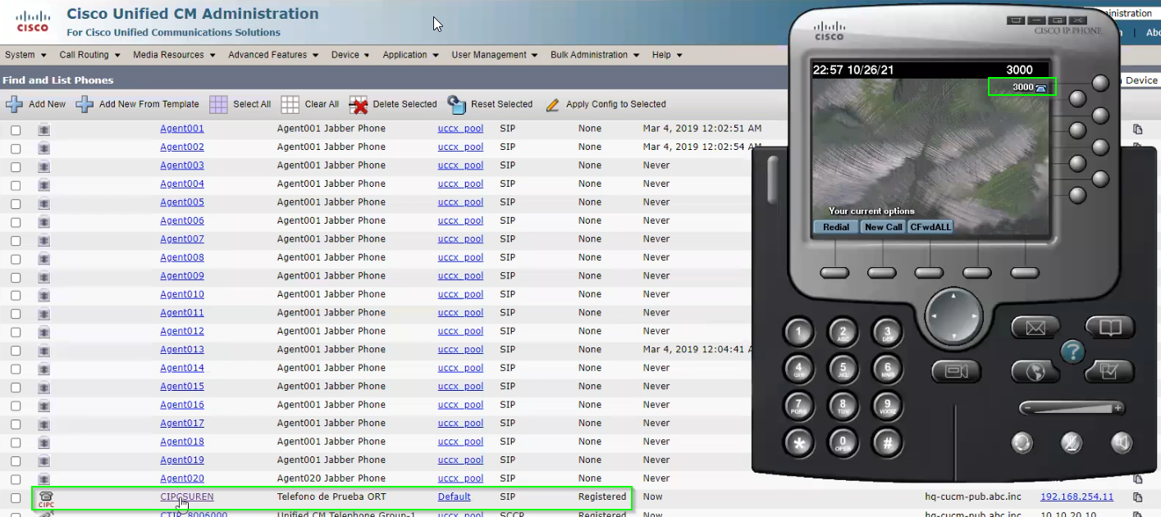
CUCM –

Slide 13
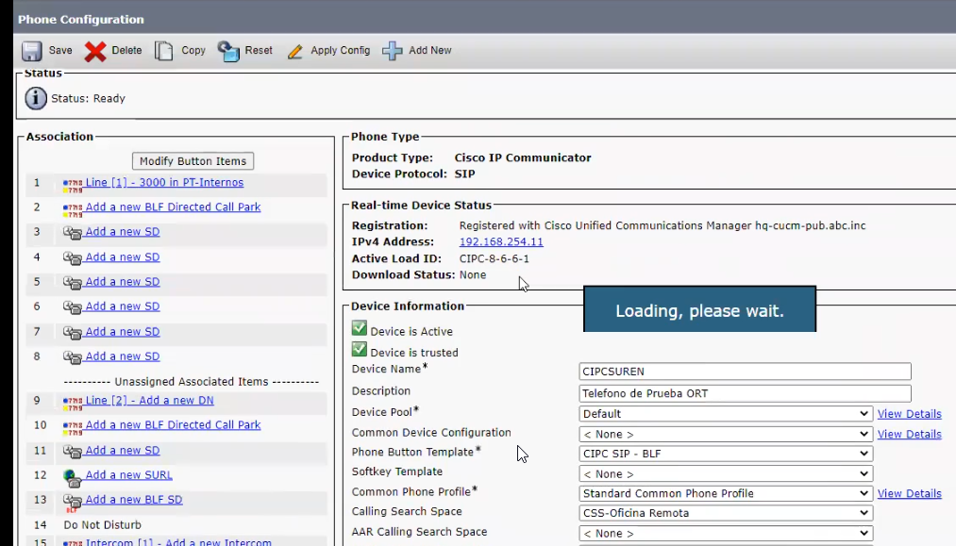
CUCM – Phone

Slide 14
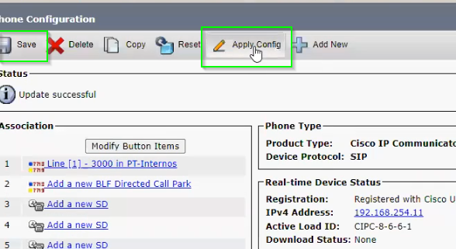
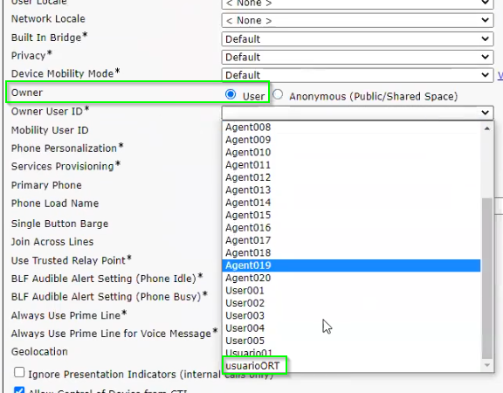
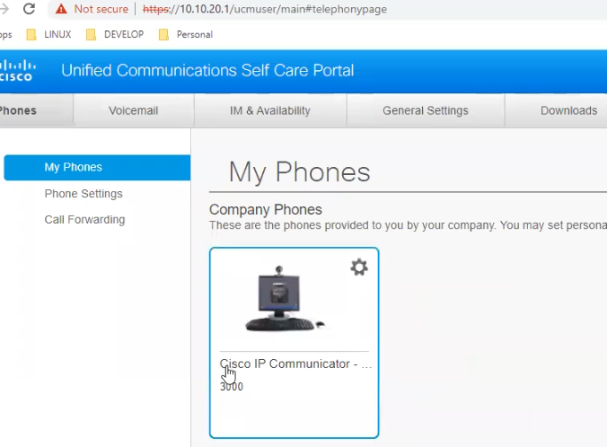
CUCM – Phone User

Slide 15
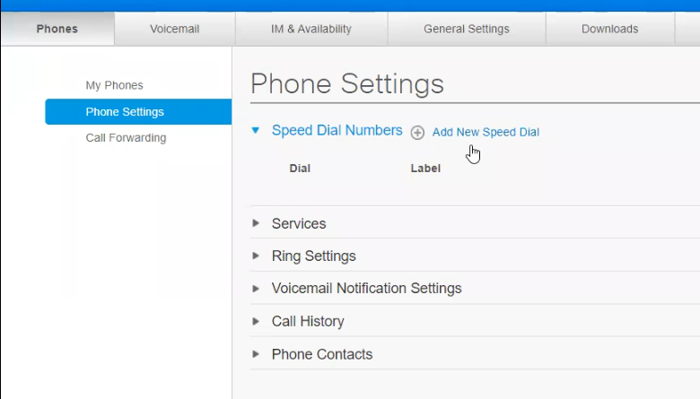
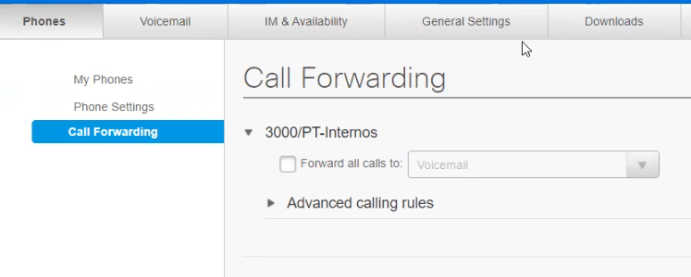
CUCM – Phone

Slide 16
CUCM – Funciones y Servicios
Usuarios
Permisos Básico para usuarios Finales
https://<hostanme cucm>/ucmuser
Extension Mobility
Device Profile
Call Pickup
Captura Grupal de llamada
Forwards
Direccionamiento de llamadas desde interno
Hunt Pilot
Distribución de llamadas a internos

Slide 17
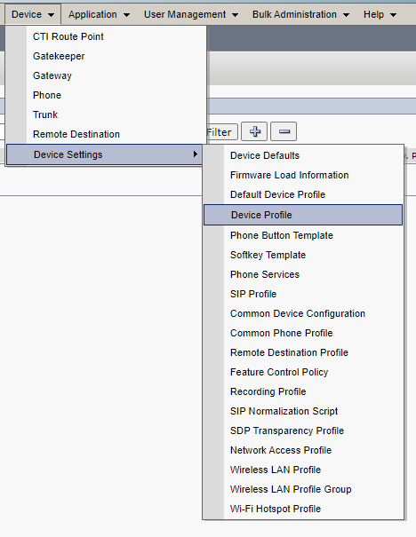
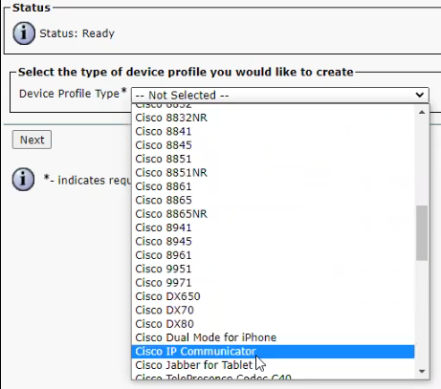
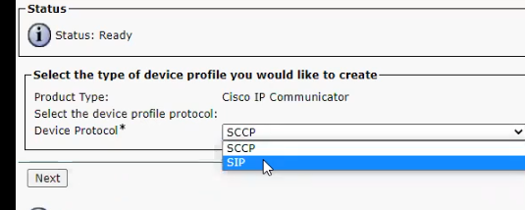
CUCM – Device Profile

Slide 18
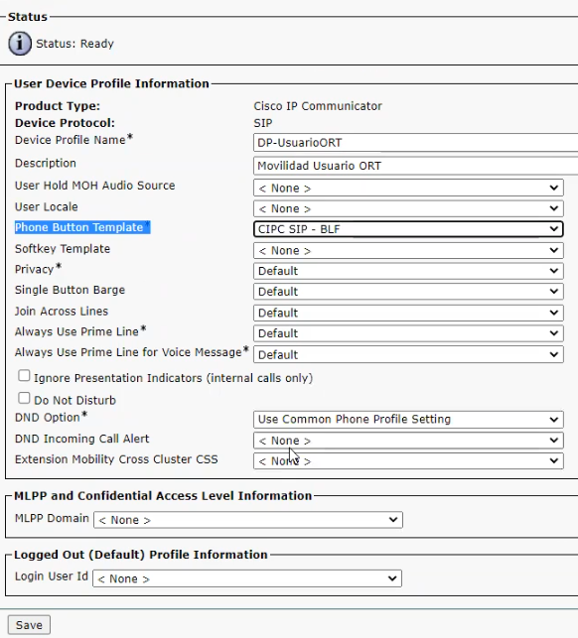
CUCM – Extension Mobility

Slide 19
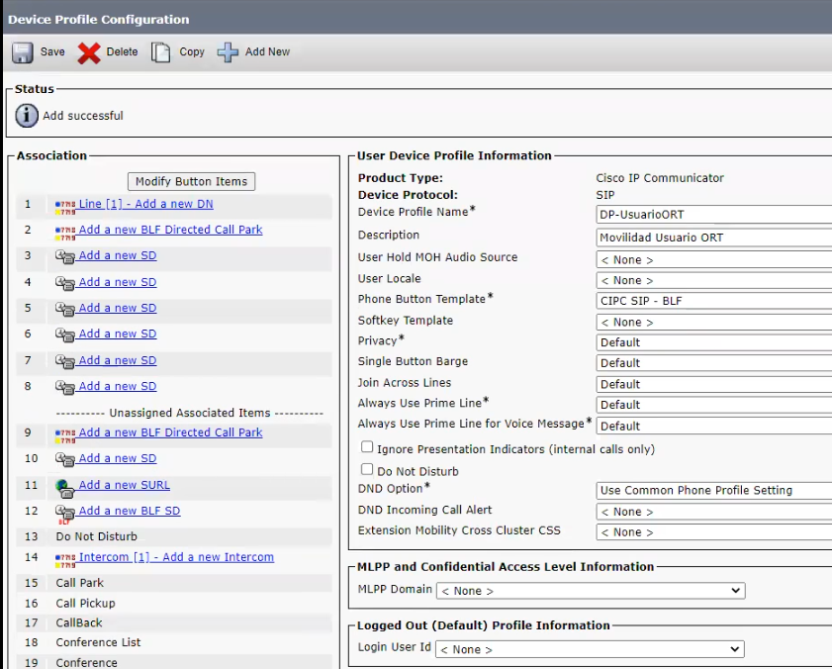
CUCM – Device Profile

Slide 20
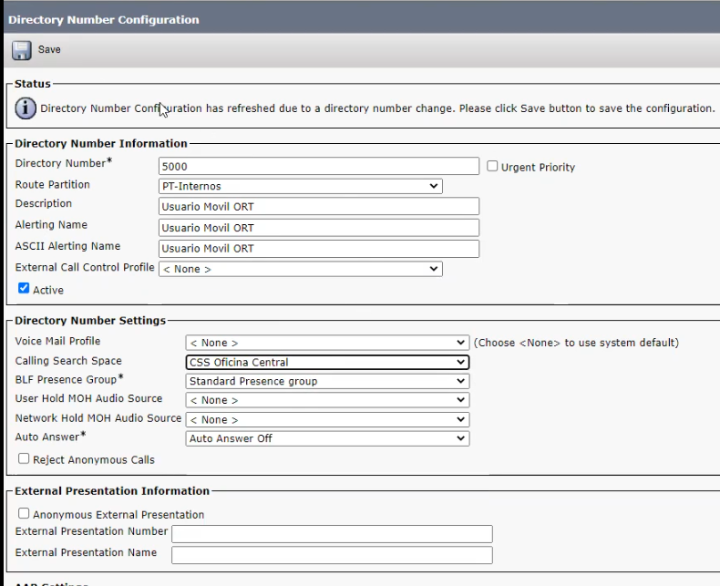
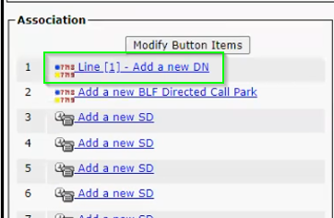
CUCM – Access Control Group

Slide 21
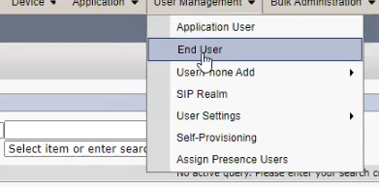
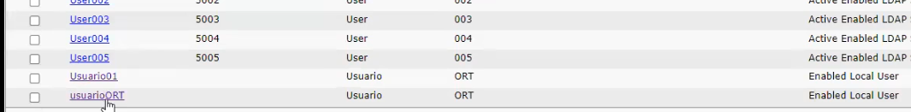
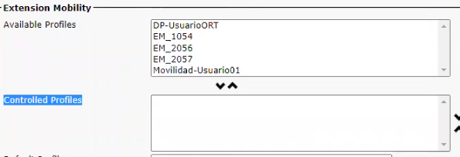
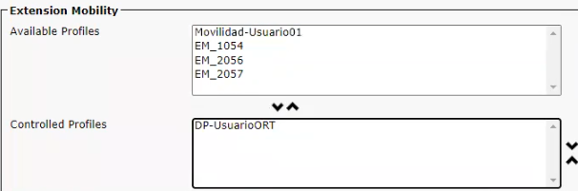
CUCM – Asociar Extension a End User

Slide 22
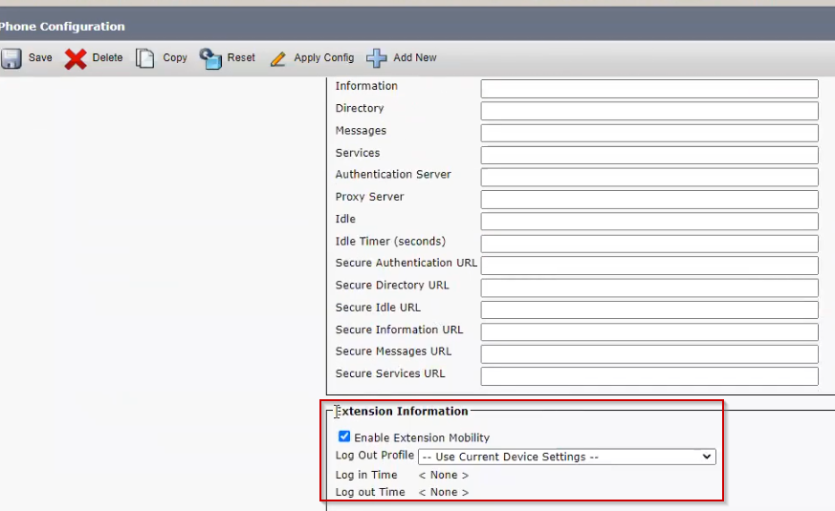
CUCM – Habilitar Extension Mobility en Telefono

Slide 23
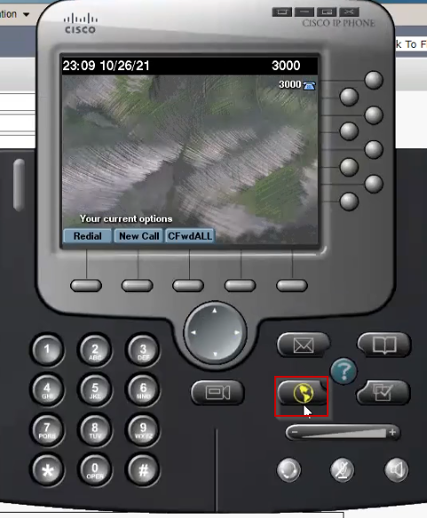
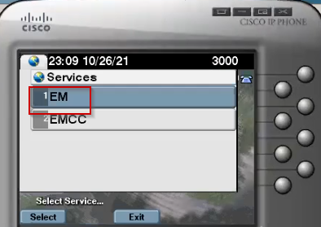
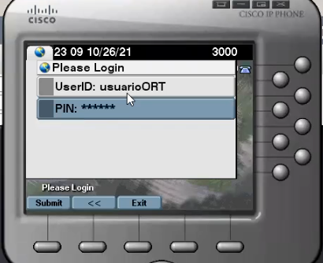
CUCM – Acceder al EM en CIPC

Slide 24
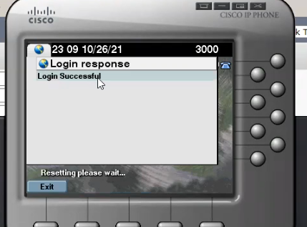
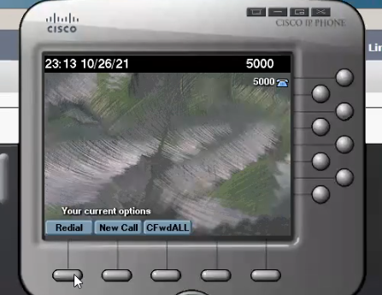
CUCM – EM

Slide 25
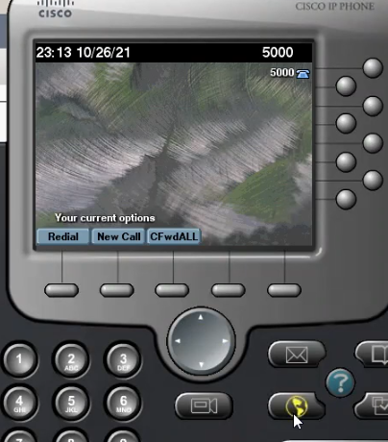
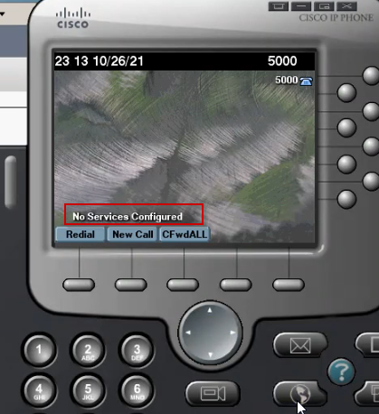
CUCM – Logout EM
Necesito tener un Servicio Configurado en el Device Profile

Slide 26
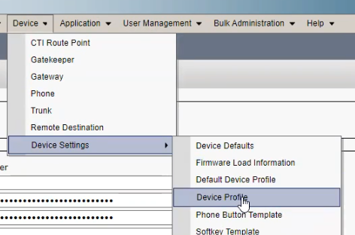
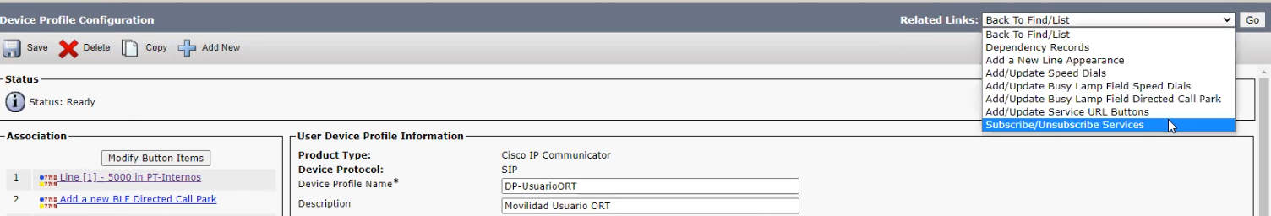
CUCM – Subscribe/Unsubscribe

Slide 27
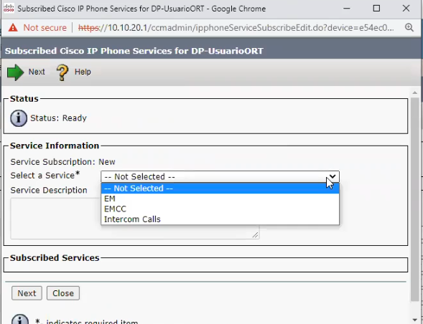
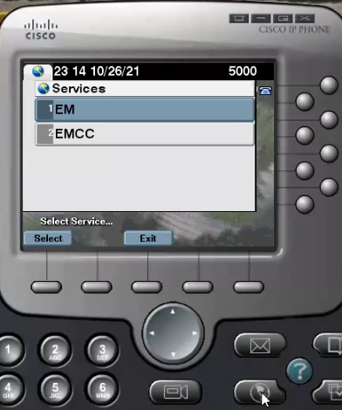
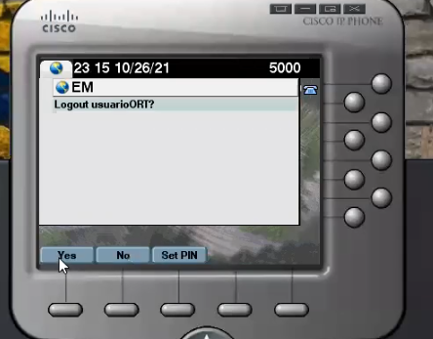
CUCM – Servicios en Telefono

Slide 28
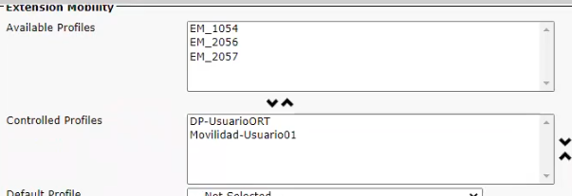
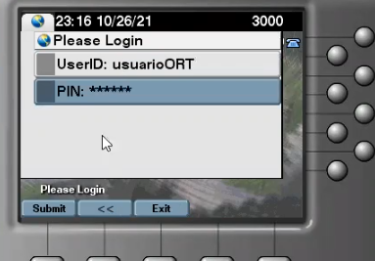
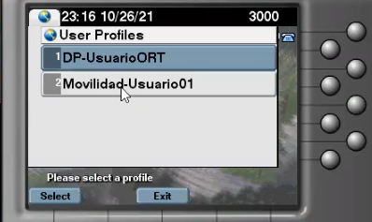
CUCM – EM Multiples Perfiles

Slide 29
CUCM – Funciones y Servicios
Usuarios
Permisos Básico para usuarios Finales
https://<hostanme cucm>/ucmuser
Extension Mobility
Device Profile
Forwards
Direccionamiento de llamadas desde interno
Call Pickup
Captura Grupal de llamada
Hunt Pilot
Distribución de llamadas a internos

Slide 30
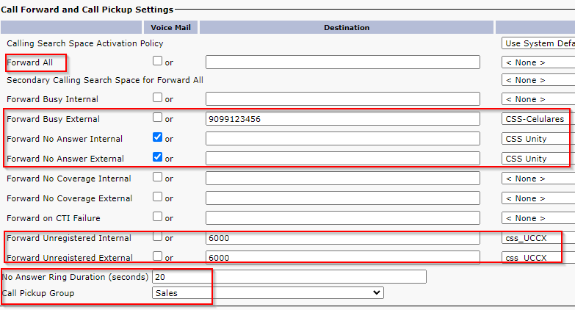
CUCM – Call Forward

Slide 31
CUCM – Funciones y Servicios
Usuarios
Permisos Básico para usuarios Finales
https://<hostanme cucm>/ucmuser
Extension Mobility
Device Profile
Forwards
Direccionamiento de llamadas desde interno
Call Pickup
Captura Grupal de llamada
Hunt Pilot
Distribución de llamadas a internos

Slide 32



CUCM – Call Pickup

Slide 33



CUCM – Call Pickup
https://www.learncisco.net/courses/icomm-ccna-voice/configuring-mobility-features/call-coverage-in-cuc-manager.html

Slide 34
CUCM – Funciones y Servicios
Usuarios
Permisos Básico para usuarios Finales
https://<hostanme cucm>/ucmuser
Extension Mobility
Device Profile
Forwards
Direccionamiento de llamadas desde interno
Call Pickup
Captura Grupal de llamada
Hunt Pilot
Distribución de llamadas a internos

Slide 35




CUCM – Hunt Pilot
https://www.learncisco.net/courses/icomm-ccna-voice/call-flows-in-cuc-systems/hunt-groups-and-line-groups.html

Slide 36




CUCM – Line Group

Slide 37



CUCM – Hunt List

Slide 38

CUCM – Hunt List

Slide 39


CUCM – Hunt Pilot

Slide 40

CUCM – Hunt Pilot

Slide 41


UCCX
Cisco Unified Contact Center Express
Webex Contact Center
CLOUD
PREMISE

Slide 42

Cisco Unified Contact Center Express
Es una appliance basado en Linux
Se hace un deploy junto al CUCM
Provee múltiples funcionabilidades de Contact Center e IVR
Se encuentra disponible en tres formas
Standard
Enhanced
Premium

Slide 43
UCCX Features
Inbound Voice
A las personas que llaman al Contact Center, se les provee diferentes funcionabilidades
Reproducción de mensajes al usuario
Recolección de datos mediante keypad
Selección del Agente
Anuncio de tiempo de espera o posicionamiento en la cola
ASR (Agent skill and competency based routing)
TTS ( Automated Speech Recognition – Text To Speech)
Agent and Supervisor Desktop
Real time and Historical Reporting
Deployed en un único Server o en una HA ( High Availability)

Slide 44
UCCX Features
Outbound Voice
Le permite al Agente Participar en “campañas” de llamadas salientes
Puede configurase para que un agente que este libre de llamadas entrantes participe de llamadas salientes
3 modos de llamadas salientes
Preview Dialing
Ve el contacto y puede tomar una decisión
Predictive Dialing
Debe si o si tomar la llamada
Progressvie Dialing
Se pone un limite a la cantidad de llamadas

Slide 45

UCCX Terminología

Slide 46
UCCX – Terminología
Unified CM Telephony Subsystem.
Provee un mecanismo para que CCX pueda comunicarse con el CUCM
Un “Application user” con permisos de CTI (Computer Telephony integration) se define en el CUCM.
Unified CCX usa mensajes JTAPI (Java Telephony API)

Slide 47
UCCX – Terminología
CTI PORT
Es un puerto virtual.
Es análogo a una línea troncal en una configuración tradicional de PBX.
Permite el acceso a las capacidades de ruteo de las llamadas luego del IVR
CTI ROUTE POINT
Es un dispositivo virtual que puede recibir múltiples llamadas simultáneas con el propósito de lograr una redirección controlada para la aplicación
Una vez que se ha creado, se pueden agregar y configurar líneas(DN).
Las llamadas se dirigen a los CTI route point, que posteriormente rutean la llamada a un puerto CTI disponible
Es el número que marca la persona que llama para acceder a la aplicación.
Se debe configurar un para cada aplicación.

Slide 48


UCCX – Routing

Slide 49


UCCX – Flujo
¿Cómo ruteo la llamada?
Se crea una
Application
El Call Control Group (CCG):
es un grupo de puertos de IVR en UCCX
un grupo de puertos CTI en el CUCM
Establece cantidad máxima de puertos que puede usar la aplicación contra el CUCM
¿Que implica entonces tener un CCG con 10 DN?
CTI RP con
DN 4000
Trigger con Dn 4000
Se crean x CTI Ports
CCG con x DN
CTI Port 1
CTI Port 2
CTI Port 3

Slide 50
UCCX – Terminologia
Unified Call Manager | Unified CCX
CTI Route Point | Trigger
CTI Port | Call Control Group
Un sistema UCCX puede proveer hasta 400 IVR ports ( también conocidos como CTI Ports)
Depende de su capacidad
Cada CTI Port y CTI Route Point tiene asignados un numero DN único , como si fueran un teléfono.
La creación de los puertos CTI y CTIRP en el CUCM se hace automáticamente al configurar la aplicación en el UCCX

Slide 51
UCCX – Terminologia
Resource Manager Subsytem
Es responsable de monitorear el estado de los agentes y seleccionar agentes basados en los skills y el requerimiento del skill de la cola.
Resource (Recurso)
Es lo que se conoce como Agente
Resource Group (Grupo de Recursos)
Se usa para enviar una llamada a un grupo de Agentes
Skill (Habilidad)
Nombre Descriptivo ( Ventas , Socios , Información, Soporte)
Al recurso se le asocia un skill y un skill level
Contact Service Queue (Cola)
Indica como rutear la llamada al Agente , si es basado en el Resource group o el resoure skill.
Se puede enviar al agente que ha estado disponible mas tiempo , línear , round robin , mas skill

Slide 52


UCCX – Terminologia
Una Application es una instancia de un Script

Slide 53




UCCX – Call Flow
Trigger
5
Application
10
6
10
CCG
4
7 – CTI DN
3 - JTAPI Route Request
8 - Reply con DN de CTI
9 - Call Setup
11 - Accept
14 - Ring
RTP
2 - Signaling al CUCM
12- Connect - RTP
1 - Llamada Entrante
Nro Genérico
14 - Ring
13- Reserve
15- Talking
RTP -> Se libera CTI-PORT
Ready / Reserved/ Talking

